Slide 1
MVC 5
(Model-View-Controller)
Struktura direktorija
Notes:
Prije početka pitati za iskustva koja polaznici imaju oko MVC 4.

Slide 2
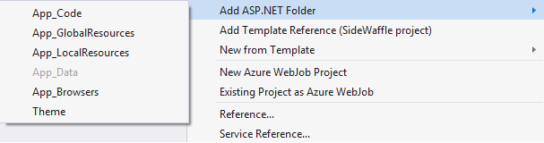
Struktura web aplikacije
Svaka ASP.NET web aplikacija kreirana u Visual Studiu 2013 može (ali i ne mora) imati slijedeće specijalne direktorije:
  App_Data
  App_Start
  App_Browsers
  App_Code
  App_WebReferences
  App_GlobalResources
  App_LocalResources
  Theme
  Bin
  ...
Notes:
Describe the folder structure of an ASP. NET web application, including the purpose of all the folders present. Point out that App_Data is the only folder created by default, and the only folder in which a deployed application typically has write access. All other folders can be added from the context menu in Solution Explorer within Visual Studio.

Slide 3
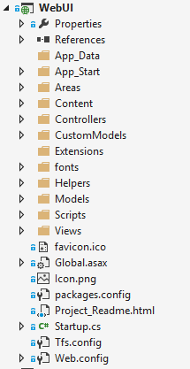
Dok su za MVC su specifični slijedeći direktoriji:
App_Data – može sadržavati bazu podataka
App_Start – sadrži kod za postavljanje aplikacije
Areas – module aplikacije sa svim pripadajućim pod-direktorijima
Content – slike, .css, i slične datoteke
Controllers – controllere aplikacije
Models – .cs datoteke, modele aplikacije
Scripts – JavaScripts datoteke
Views – .cshtml datoteke, View-ove
U korijenskom (root) direktoriju su važne aplikacijske datoteke poput:
Global.asax
Web.config
Favicon.ico
...
Notes:
Do not go into too much detail about the different building blocks. It would be useful to walk the students through a scenario, such as a user logging into a website showing which blocks are used and why. Do not spend much time on CGI, Tracing or compression. This is primarily an architecture slide.
Module 1: Overview of Web Application Design
Course 10264A

Slide 4
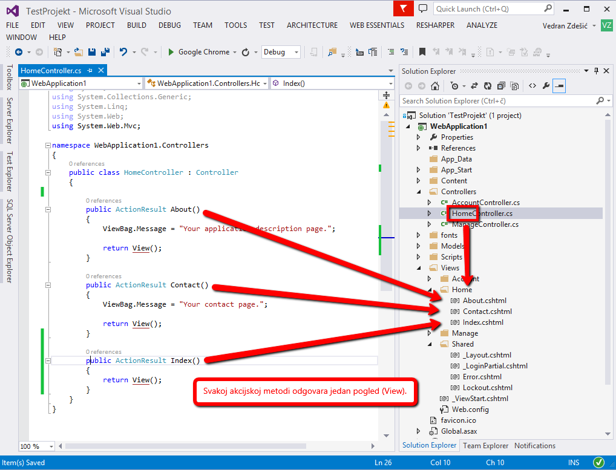
Relacija među direktorijima
Među direktorijima postoje strogo definirani odnosi:
  Controllers i Views direktoriji su u korijenskom direktoriju aplikacije
  Ime kontrolera mora odgovarati imenu direktorija unutar Views direktorija koji sadrži vezane poglede
  U našem primjeru svaka akcijska metoda ima svoj odgovarajući pogled

Slide 5
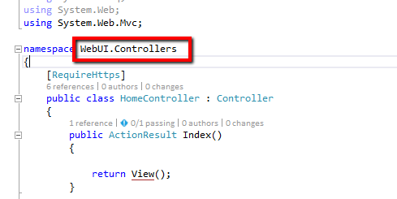
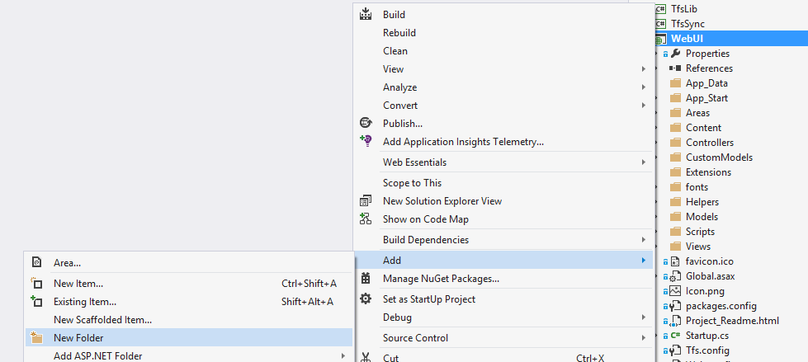
Kreiranje novog prilagođenog direktorija aplikacije
Novi direktorij možemo kreirati kako bi bolje organizirali kod, a ne us svrhu dobivanja određene funkcionalnosti.
Novo dodane klase imati će imenski prostor (namespace) defaultno kreiran prema imenu projekta te onda prema imenu direktorija u kojem se nalaze.

Slide 6
Tipovi datoteka web aplikacije
Unutar svake web aplikacije možemo naći slijedeće tipove datoteka:
  .cs
  .cshtml
  .config
  Global.asax
  .js
  .css
  .resx
  ...
Notes:
Describe the following file types:
Global.asax
*.aspx
*.ascx
*.ashx
*.config
*.master
*.svc
*.resx
http://msdn.microsoft.com/en-us/library/2wawkw1c.aspx

